Slide 1
Дошкольное образование в Аргентине.
Подготовила: Рудик Анастасия,
студентка 214ДО группы
Проверила: Равтович Татьяна Сергеевна

Slide 2
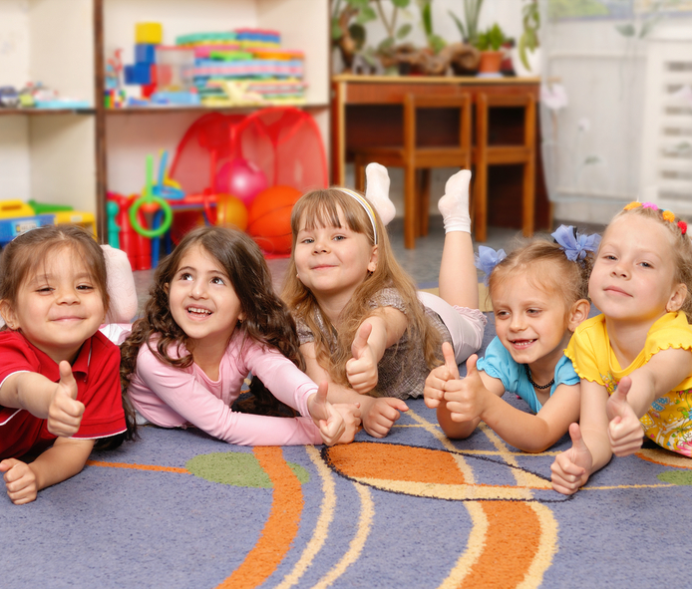
Дошкольное образование в Аргентине не обязательно, но с 1980-ых годов, оно стало очень быстро набирать популярность.

Slide 3
В Аргентине существуют как государственные детские сады, так и частные.
В государственные сады берут детей с 3 лет.
Государственные детские сады обычно объеденены с начальной школой и похожи на наши школы.
В частные детские сады вы можете отдать ребенка с 45 дней.

Slide 4

Рабочий день в саду с 9.00 до 12.00 и с 14.00 до 17.00. Летом: декабрь, январь, февраль все детские сады закрыты на каникулы.

Slide 5

В детских садах очень много занятий. Чаще всего все время в саду дети заняты чем-либо с воспитателями. Во время занятий детки сидят за партами, все как в школе, но и на полу сидеть или лежать не запрещено. Никто не напрягает и не ругает детей, все делается в удовольствие для всех. Ребята занимаются, только если хотят. Но стоит заметить, что не бывает детей, которые не хотят заниматься. Потому что аргентинцы очень щедры на похвалы, и каждый малыш хочет лишний раз услышать о собственной гениальности.

Slide 6
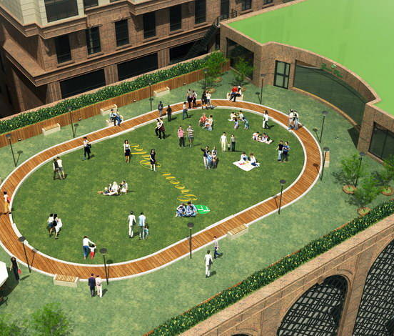
Выходят гулять обязательно 2 раза в день утром и вечером. В мегаполисах с очень высокой плотностью населения, детские площадки и бассейны часто располагаются на крышах домов.

Slide 7
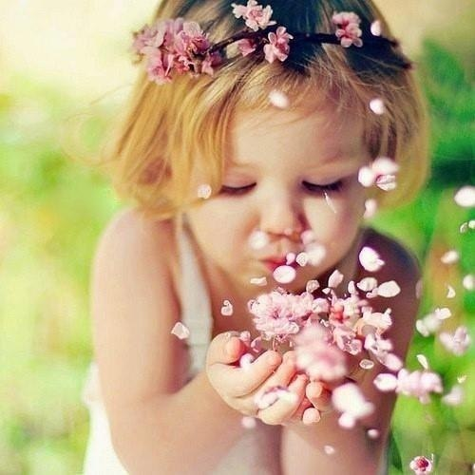
Запретов вообще для детей очень немного. Обстановка в саду очень дружелюбная, дети там — основное! Аргентинские дети — настоящие цветы жизни!

